Slide 1
SCEGS
Klinisch redeneren

Slide 2
Inhoud van de les
Aan het einde van de les kan de student vertellen waar de SCEGS methodiek voor gebruikt kan worden
Kan de student uitleggen waarop je let bij de SCEGS methodiek
Heb je geoefend met het toepassen van de SCEGS methodiek
Kan vertellen wat SOLK is
En kan vertellen hoe de portfolio opdracht eruit ziet

Slide 3
Samenvattend Stappen in klinische redeneren
Klinische probleem stelling SCEGS
Je hebt nu je probleem duidelijk gekregen a.d.h.v. de bovenstaande hulpmiddelen.
SBAR(R) in kaart brengen op een heldere manier van lichamelijke problemen. En communiceren met arts.
SCEGS: in kaart brengen op een heldere manier van psychosociale problemen. En communiceren met arts.

Slide 4
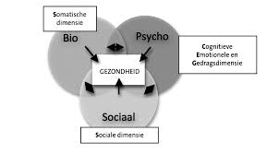
Waarom de SECGS?
De SCEGS vindt zijn oorsprong in de biopsychosociale model
Het model gaat er van uit dat (ervaren) gezondheid samenhangt met alle dimensies van het menselijk bestaan en dat de mens in voortdurende interactie met zijn omgeving staat.
Dit is een model om de draaglast en draagkracht van een individu te beoordelen. Steun, stress, kracht en kwetsbaarheid bepalen mede het evenwicht van de persoon
Vicieuze cirkels spelen een belangrijke rol bij het in stand houden van klachten, ongeacht de oorsprong van de klachten.

Slide 5
SCEGS
SCEGS staat voor de somatische, cognitieve, emotionele, gedragsmatige, en sociale dimensies
Somatiek: De klachten wat is de aard, de ernst, het beloop en de duur van de klachten?
Cognitief: Eigen ideeën en gedachten over de klachten Waaraan schrijft u de klachten toe?
Emoties: Gevoelens in relatie tot de klachten
Gedrag: Acties in verband met de klachten
Sociaal: Welke invloed is er op het dagelijks leven?

Slide 6
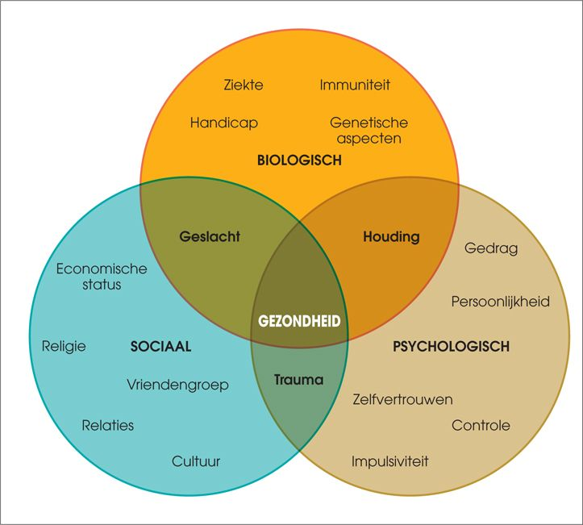
SOLK
Bij sommige klachten van mensen zal een arts mbv SCEGS opzoek gaan naar een mogelijke oorzaak. Dit zal gebeuren als bij Somatisch Onvoldoende verklaarde Lichamelijke Klachten (SOLK)
Ook om dit te kunnen ordenen kan je gebruik maken van de SCEGS.
SOLK omvat een breed palet van klachten: pijnklachten, maar ook lichamelijke functiestoornissen zoals evenwichtsstoornis, energiegebrek, krachtverlies of wazig zien, of afwijkende waarneming zoals oorsuizen, piepen, tintelingen of een doof gevoel. Vaak komen daar gaandeweg klachten van spanning, concentratie- en geheugenverlies, slaapproblemen, angst of depressie bij.

Slide 7
Indeling SOLK volgens DSM-5: somatisch-symptoomstoornis en verwante stoornissen
Somatisch-symptoomstoornis (SSS)
Ziekte angststoornis
Conversiestoornis (functioneel-neurologische-symptoomstoornis)
Psychische factoren die somatische aandoeningen beïnvloeden Ongespecificeerde somatisch-symptoomstoornis of verwante stoornis
Bij deze klachten kan en zal de SCEGS dus behulpzaam zijn in het zoeken naar oplossingen

Slide 8
Let op!
De uitgebreide uitwerking en vragen zijn ideeën, opties, mogelijkheden, handvatten om je richting te geven wat je waarbij zou kunnen vragen.
Zoals bij de ABCDE methode, liggen de volgorde en de vragen vast, maar bij de SCEGS gaat het om het afstemmen op de persoon.
Dit maakt het uitdagender en complexer.

Slide 9
Belangrijk bij dit hulpmiddel is:
Actief luisteren; actiefdoorvragen;
Stimuleren in woord en gebaar; papagaaien;
verhelderen; wat bedoelt u met...;
ordenen; samenvatten en structureren.

Slide 10
Somatische dimensie Wat zijn de Signalen en klachten
Vraag de onderstaande klachten uit:
Klachtencluster (Maag-darm, cardiaal/longen, bewegingsapparaat etc
Algemeen (dat wil zeggen moeheid, hoofdpijn, duizeligheid, concentratie/geheugenklachten)
Aard, plaats, duur, ernst en het patroon van de klachten;
Andere aanvullende symptomen;
Gebruik van medicatie (ook zonder recept) en eventuele verslavende!
Belang hiervan is; Je hebt een duidelijk beeld van de lichamelijke klachten. De patiënt ervaart dat hij wordt gehoord
Waar zit het
Wat voelt u
Wat bedoeld u me
Welke lichamelijk klachten heeft u

Slide 11
Als je denkt aan:
Depressie, angststoornis of alcoholproblematiek zijn de volgende voorbeeldvragen mogelijk:
Depressie
Bent u de laatste tijd somber?
Heeft u de laatste tijd nog plezier?
Angst
Bent u de laatste tijd angstig, of maakt u zich zorgen?
Hoe reëel is die angst?
Welke invloed is er op het functioneren?
Alcohol
Vindt u (of uw omgeving) dat u teveel drinkt?

Slide 12
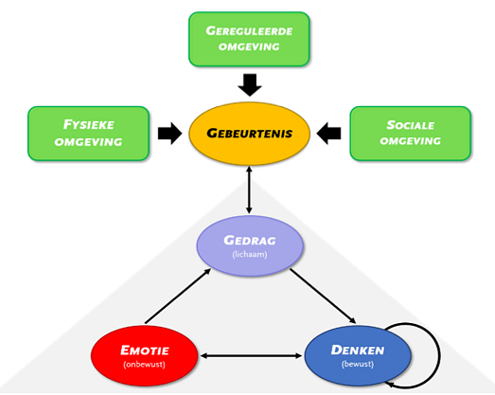
Cognitieve dimensie Hoe reageert de zorgvrager
Informeer naar:
De ideeën die bij de patiënt leven over het ontstaan en voortbestaan van zijn klacht (referentiekader);
De invloed die de patiënt hier zelf op denkt te hebben;
Waarom de patiënt denkt bepaalde activiteiten of werkzaamheden niet (meer) te kunnen doen;
De verwachtingen van de patiënt van jouw als verpleegkundige bij het oplossen van de klacht/probleem.
Belang hiervan: Als zorgprofessional kom je zo achter de opvattingen van de patiënt, die het herstel kunnen belemmeren. Bijvoorbeeld; “met deze rug kom ik nooit meer aan het werk’ of ‘bij mijn broer/buurvrouw is het ook nooit overgegaan”, “bij zo’n erge pijn moet er wel iets in mijn nek beschadigd zijn”, “ik moet mijn been niet belasten tot het helemaal over is”

Slide 13
Emotionele dimensie Hoe is de mentale toestand
Vraag naar de emotionele gevolgen van de klacht:
Welke gevoelens ervaart de patiënt door de klachten? Denk aan depressieve of angstige klachten, terwijl anderen zich wanhopig, moedeloos of opstandig voelen.
Is de patiënt erg ongerust over de klachten? Waarover maakt hij zich dan precies ongerust? Wat is de aanleiding voor die ongerustheid?
Belang: De klachten en de cognities over de klachten kunnen samengaan met ongerustheid, angst of een sombere stemming. Je kan eventueel met een vragenlijst als hulpmiddel deze gevoelens bespreekbaar maken.

Slide 14
Gedragsmatige dimensie Hoe gedraagt iemand zich
Informeer naar de gedragsmatige gevolgen van de klacht:
vermijden van belasting of beweging, of ander vermijdingsgedrag;
werkverzuim;
negeren van de klacht, en extra doorzetten waardoor overbelasting optreedt;
ander gedrag dat het herstel zou kunnen belemmeren.
Besteed hierbij tevens aandacht aan het hulpzoek gedrag:
Zoekt de patiënt snel medische hulp of probeert hij lang zelf de problemen op te lossen?
Bezoekt hij verschillende artsen/zorgverleners voor hetzelfde probleem?
Wat heeft de patiënt tot nu toe zelf aan de klacht gedaan, welke maatregelen heeft hij genomen?
Let ook op non-verbaal gedrag tijdens je gesprek.

Slide 15
Sociale dimensie Hoe is de thuissituatie, sociale systeem
Informeer naar sociale gevolgen van de klacht:
Welke gevolgen hebben de klachten voor de belangrijkste relaties van de patiënt?
Hoe reageert de omgeving er op: (over)bezorgd, negatief of juist steunend?
Welke invloed hebben de klachten op het functioneren thuis en op het werk?

Slide 16
SCEGS opdracht voor portfolio:
Iedereen heeft op zijn stageplek mensen bij wie de SCEGS afgenomen kan worden . Neem 1 zo een cliënt en ga m.b.v. de SCEGS vragen een uitwerking maken van deze cliënt. Je brengt hem/haar dus in kaart. Het kan ook zijn dat je een cliënt hebt waarbij multmorbiditeit ook voorkomt. Deze uitwerking is je portfolio opdracht

Slide 17
Nog meer vragen zelf door te nemen
Dit kun je gebruiken ter inspiratie en als hulp bij het maken van je portfolio opdracht. En mogelijk bij het invullen van de SCEGS van Danny

Slide 18
Vragen die je kan stellen aan een patiënt met pijn, onderverdeelt in de SCEGS dimensies
Somatische dimensie
Wanneer begon de pijn?
Waar is de pijn gelokaliseerd?
Hoe erg is de pijn? Bij langdurige pijn kan de intensiteit van de pijn gemeten worden met behulp van een pijnschaal. Beïnvloedt de pijn de dagelijkse activiteiten (eten, drinken, slapen, sporten, spelen, werk en naar school gaan)?
Hoe is het verloop van de pijn in de tijd, gerelateerd aan lichamelijke activiteiten dan wel mentale conditie?
Straalt de pijn uit?
Zijn er factoren die de pijn verlichten of juist verergeren?
Welke medicatie heeft de patiënt zelf al gebruikt om de pijn te verminderen?Vraag specifiek naar de toegepaste dosering en doseerfrequentie.
Gebruikt de patiënt medicatie die pijn kan veroorzaken (bijvoorbeeld statines)?

Slide 19
Cognitieve dimensie
Wat ziet de patiënt als oorzaak of verklaring voor de pijn?
Denkt de patiënt dat bepaald gedrag de pijn kan beïnvloeden?
Welke verwachting heeft de patiënt over het beloop van de pijn en over medische hulp?

Slide 20
Emotionele dimensie
Hoe voelt de patiënt zich?
Is de patiënt ongerust, somber of angstig? Zo ja, waarover precies en wat is de aanleiding?
Beïnvloedt de pijn het psychisch functioneren?
Gedragsmatige dimensie
Wat doet iemand bij klachten en helpt dat?
Worden er ook activiteiten vermeden vanwege de klachten? Welke en waarom?

Slide 21
Cognitieve dimensie
Wat ziet de patiënt als oorzaak of verklaring voor de pijn?
Denkt de patiënt dat bepaald gedrag de pijn kan beïnvloeden?
Welke verwachting heeft de patiënt over het beloop van de pijn en over medische hulp?

Slide 22
Cognities
Wat denkt u dat de oorzaken hiervan zijn
Wat kan er allemaal gebeuren als het beter is
Denkt u dat u zult herstellen
Wat kunt u zelf
Wat heeft u nodig van ons
Negatief; catastroferen; beren op de weg zien

Slide 23
Emoties
Wat doet het met u
Wordt u hier bang- boos – bedroefd – blij van
Angstig, geïrriteerd, verdrietig, somber, wanhopig

Slide 24
Gedrag
wat gaat u doen als u zich zo voelt
Als slachtoffer , vechten, vluchten, bevriezen
Wat zou u kunnen helpen om het anders te doen

Slide 25
Sociaal
Wat betekent dit voor uw sociale leven
Hoe gaat uw omgeving hiermee om
Hoe gaat u met uw omgeving om
Wat moeten ze doen
Wat moet u doen

